Slide 1

Trygghet Ur Stöd
Tema
Behov och utmaningar

Slide 2


Trygghet Ur Stöd
Självmedkänsla
Var din egen bästa vän
Se på dig själv med vänlighet och förståelse​
Var accepterande i stället för dömande​
Tänk på dig själv med värme och omtanke
Uppskatta det du gör och är
Ta hand om dina egna behov

Slide 3



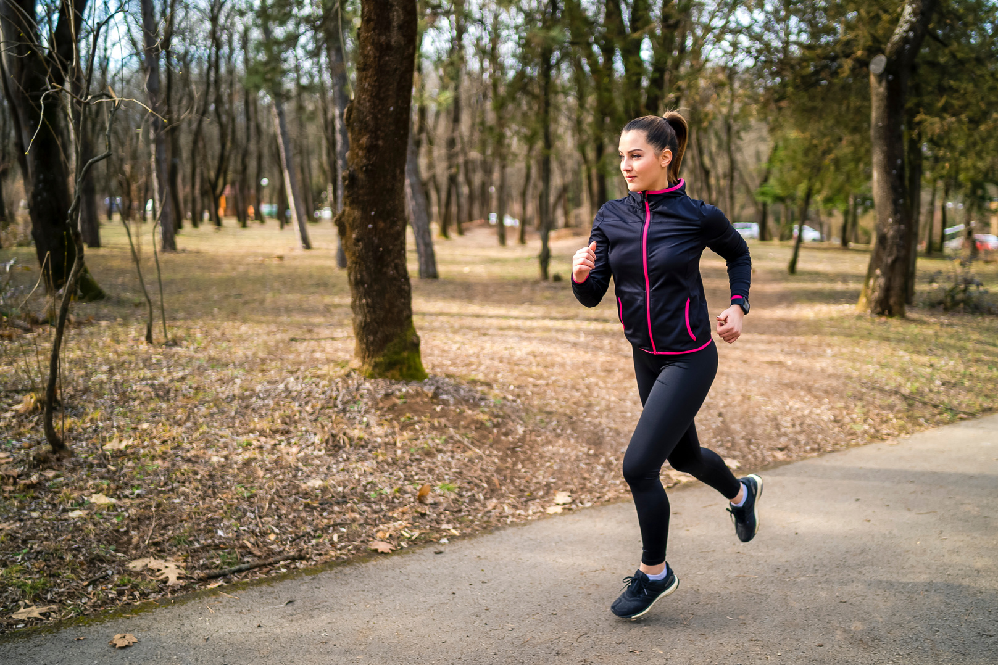

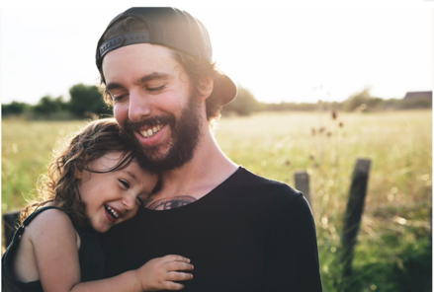
Trygghet Ur Stöd
Föräldrautmaningar
Behov
Känsloliv
Kognitiva funktioner

Slide 4


Trygghet Ur Stöd
Behov
Sömn​
Fysisk aktivitet​
Mat​
Återhämtning​
Rutiner​
Vid psykisk ohälsa kan det ibland vara extra viktigt att ta hand om de egna behoven, men det kan också öka stressen om till exempel sömnen inte fungerar.​
”Tänk om jag nu blir sjuk.”

Slide 5
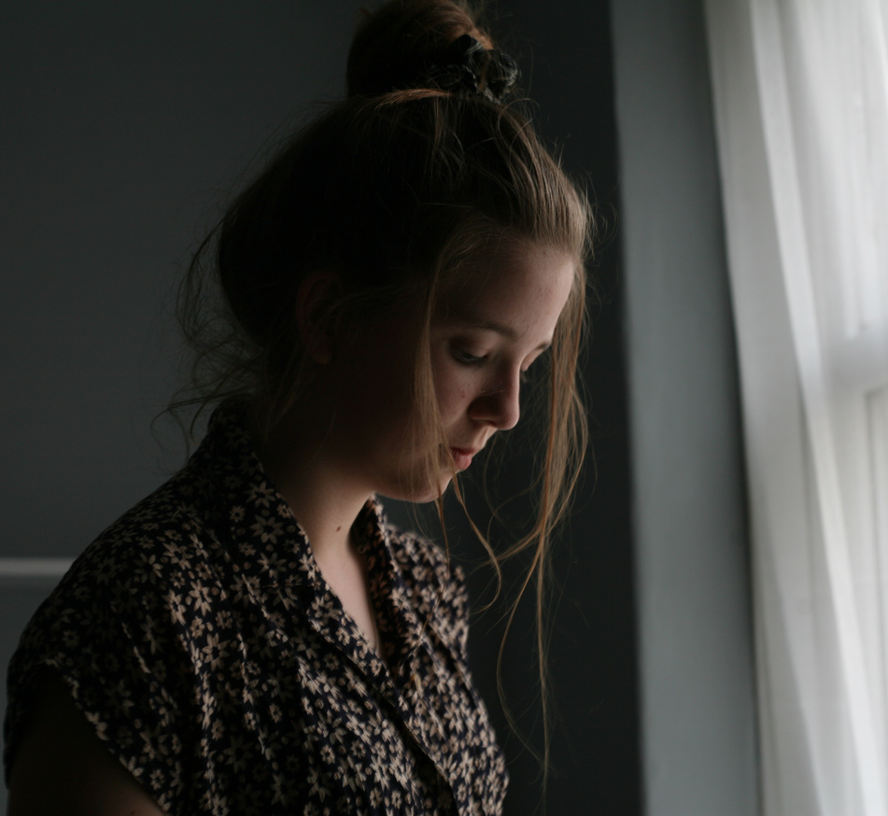
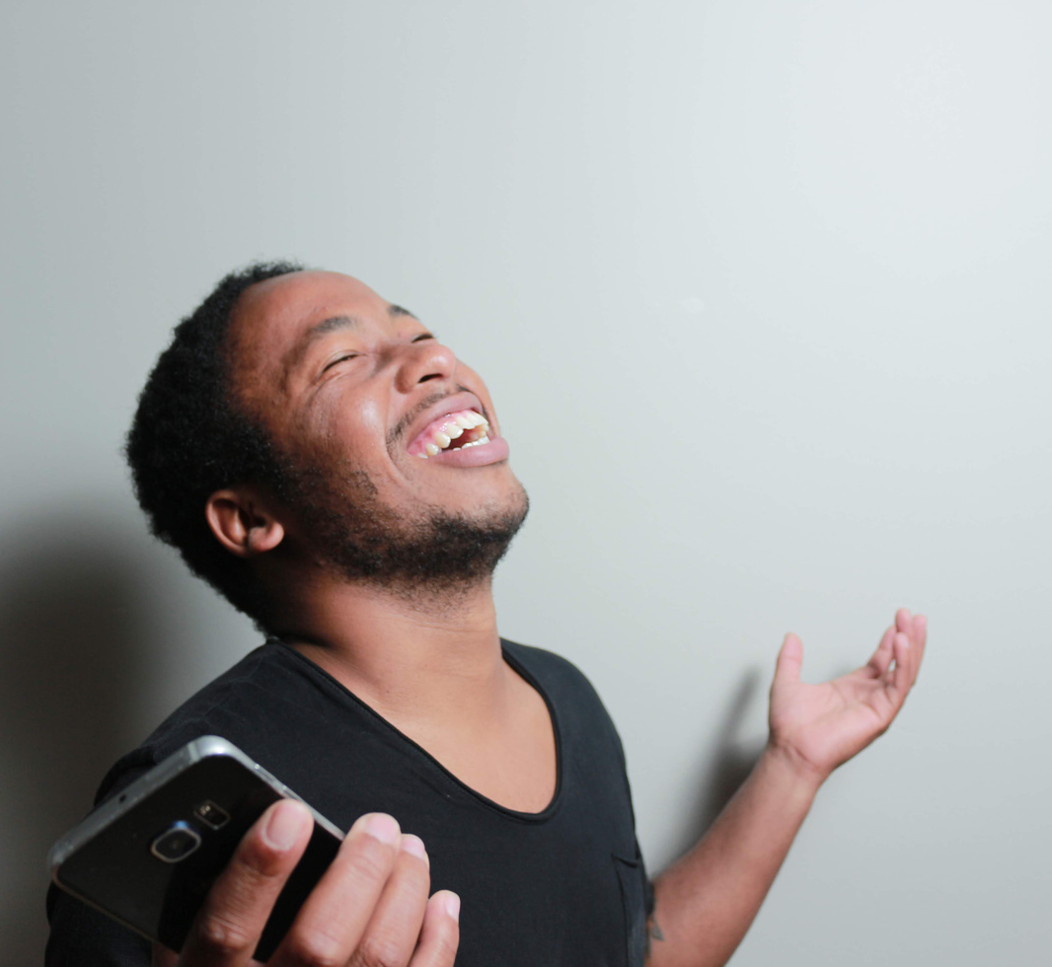
Trygghet Ur Stöd
Känsloliv
Vad är känslor?​
En sammansatt signal med information om oss själva till oss själva​
Syftet är bland annat att skydda oss ​
Känslan ger oss en impuls att agera​
Vår uppgift är att försöka tolka och besluta om hur och om vi ska agera utifrån känslan.
​Vid psykisk ohälsa eller NPF kan det vara svårare att tolka eller reglera känslor.​ Mediciner och ohälsa kan även påverka känslorna. Känslorna kan stärkas eller dämpas och bli svårare att tolka.

Slide 6

Trygghet Ur Stöd
Kognitiva funktioner
Vad är kognitiva funktioner?​
Kognitiva funktioner handlar om att processa information. Att hämta in, bearbeta och använda information från omvärlden. ​
Att vara förälder idag ställer höga krav på till exempel planering, minne och problemlösning som är exempel på kognitiva funktioner.​
Stress, depression och neuropsykiatriska funktionsnedsättningar påverkar ofta de kognitiva funktionerna.​
Hjälpmedel och rutiner kan ibland vara till hjälp.​

Slide 7
Trygghet Ur Stöd
Kognitiva funktioner
Vad är kognitiva funktioner?​
Kognitiva funktioner handlar om att processa information. Att hämta in, bearbeta och använda information från omvärlden. ​
Att vara förälder idag ställer höga krav på till exempel planering, minne och problemlösning som är exempel på kognitiva funktioner.​
Stress, depression och neuropsykiatriska funktionsnedsättningar påverkar ofta de kognitiva funktionerna.​
Hjälpmedel och rutiner kan ibland vara till hjälp.​

Slide 8
Trygghet Ur Stöd
Föräldraröster
Föräldrar berättar om sina känslor och upplevelser kring att vara förälder med psykisk ohälsa eller NPF.
Citaten kommer från intervjuerna som ligger till grund för studiecirkeln.
Rösterna är inspelade på olika mobiler och i olika miljöer. Ljudet av därför av varierande kvalitet.

Slide 9


Trygghet Ur Stöd
Övning
Min föräldrautmaningar
Finns på sidan 20 och 21 i studiehäftet

Slide 10

Trygghet Ur Stöd
Samtal
Att samtala om
Vad tycker du är utmanande som förälder?
Hur tar du hand om dig?
Hur kan du planera in dina behov i din livssituation?
Hur kan erfarenhet av psykisk ohälsa eller NPF vara en styrka?

